Slide 1
herhaalblokken
door: SANJAY & ARVIND SESHAN

Slide 2
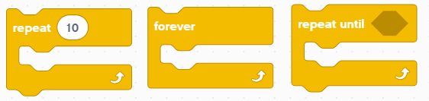

lesdoelen
Leer om een reactie te herhalen met een herhaalblok.
Copyright © 2020 SPIKE Prime Lessons (primelessons.org) CC-BY-NC-SA. (Last edit: 1/9/2020)

Slide 3
herhaling coderen
Laat de robot een actie keer op keer herhalen.
Zou je de blokken keer op keer willen kopiëren?
Wat als je de actie voor altijd wilt herhalen?
Gebruik de herhaalblokken om een actie een aantal keren te herhalen of totdat aan een bepaalde voorwaarde is voldaan
Herhaalblokken maken het meerdere keren herhalen van een taak eenvoudig. Het extra voordeel is dat een lus kan eindigen wanneer je wilt (een bepaald aantal keren, voor altijd lopen, een specifieke conditie, enz.)
Herhaalblokken, een lus, vind je in de bedieningsblokken palet.
Copyright © 2020 SPIKE Prime Lessons (primelessons.org) CC-BY-NC-SA. (Last edit: 1/9/2020)

Slide 4
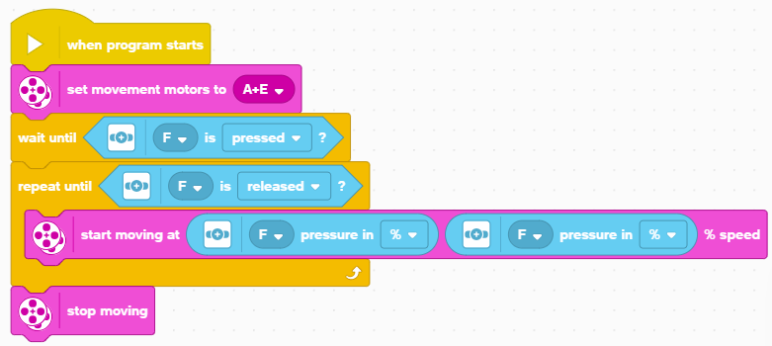
Gebruik de ‘herhaal tot’-blok
In dit voorbeeld past de robot de snelheid van de motoren aan op basis van de krachtsensor totdat de krachtsensor wordt losgelaten. Dit type lus is anders dan een wacht tot blok, omdat u verschillende acties kunt uitvoeren terwijl u wacht.
Configureer de motoren.
Wacht tot de krachtmotor is ingedrukt.
Maak een los totdat de sensor is losgelaten.
Pas de snelheid van de motor elke aan op basis van de huidige krachtaflezing elke door de lus.
Copyright © 2020 SPIKE Prime Lessons (primelessons.org) CC-BY-NC-SA. (Last edit: 1/9/2020)

Slide 5
Uitdaging: een blokje om
Maak een ‘rondje’ om het vierkant
Om dit te doen, moet je 20 cm vooruit gaan en rechtsaf
Herhaal deze actie 4 keer zodat je om het vierkant rond beweegt.
Om deze uitdaging te voltooien, denk aan de les over vooruit bewegen en draaien.
Je herhaalt deze twee acties in een herhaalblok.
20cm
Copyright © 2020 SPIKE Prime Lessons (primelessons.org) CC-BY-NC-SA. (Last edit: 1/9/2020)

Slide 6
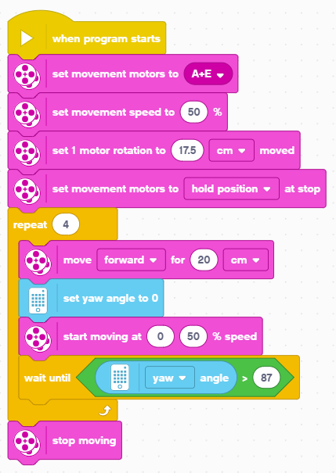
oplossing
In eerdere lessen heb je geleerd hoe je de robot configureert. De eerste set blokken stelt de beweging in van de motoren op ‘% vermogen’, ‘beweeg cm.’ en zet de motoren vast ,zie de les configureren.
Dit programma is geconfigureerd voor DroidBot IV-robot.
Codeer de robot zo dat deze 20 cm naar voren beweegt, zie les verplaatsen, en draai 90 graden draaien, zie draaien bij de Gyro-les (kantelsensor).
Copyright © 2020 SPIKE Prime Lessons (primelessons.org) CC-BY-NC-SA. (Last edit: 1/9/2020)

Slide 7
CREDITS
Deze les is gecreëerd door Sanjay Seshan en Arvind Seshan voor SPIKE Prime Lessons.
Deze lessen zijn door Roel van der Linden (Bouwgabbers.nl) vertaald in het Nederlands.
Meer lessen zijn beschikbaar op: www.primelessons.org.
This work is licensed under a Creative Commons Attribution-NonCommercial-ShareAlike 4.0 International License.
Copyright © 2020 SPIKE Prime Lessons (primelessons.org) CC-BY-NC-SA. (Last edit: 1/9/2020)

